Slide 1
#1. git으로 협업하기
##1. add, commit, push
##2. 원격 저장소와의 상호작용
##3. 분기 나누기 (branch)
##4. pull request (협업) 실습

Slide 2
Git?

Slide 3
버전 관리 시스템

Slide 4
버전 관리 시스템

Slide 5
되돌리고 백업하고 협업하기 위한 도구

Slide 6
일단 버전을 만들어보자

Slide 7
의미로 곱씹어보는 add, commit, push

Slide 8
버전이 만들어지는 두 개의 단계
버전이 되기까지 거쳐가는 세 개의 공간
Working directory (작업공간)
Staging Area
Repository

Slide 9
버전이 만들어지는 두 개의 단계
버전이 되기까지 거쳐가는 세 개의 공간
Working directory (작업공간)
내가 코드작업을 하는 공간
파일들이 생성/수정/삭제되는 공간
즉, 변경사항이 생기는 공간

Slide 10
버전이 만들어지는 두 개의 단계
버전이 되기까지 거쳐가는 세 개의 공간
Working directory (작업공간)
Working Directory의 모든 변경사항들을
버전으로 만들어야 할까?
A. 변경사항들 중 다음 버전이 될 파일들을
선별해서 선별된 파일들을 버전으로 만들자!
: 변경된 파일

Slide 11
버전이 만들어지는 두 개의 단계
버전이 되기까지 거쳐가는 세 개의 공간
Working directory (작업공간)
Staging Area
버전이 될 후보들이
올라오는 공간
Working directory에서 선별
: 변경된 파일

Slide 12
버전이 만들어지는 두 개의 단계
버전이 되기까지 거쳐가는 세 개의 공간
내 컴퓨터 속
저장소!
(버전들이 담기는 곳)
Working directory (작업공간)
Staging Area
Repository
Version 4.0
Version 3.0
Version 2.0
Version 1.0
: 변경된 파일

Slide 13
버전이 만들어지는 두 개의 단계
버전이 되기까지 거쳐가는 세 개의 공간
Working directory (작업공간)
Staging Area
Repository

Slide 14
버전이 만들어지는 두 개의 단계
버전이 되기까지 거쳐가는 세 개의 공간
Working directory (작업공간)
Staging Area
Repository
: 변경된 파일
1단계

Slide 15
버전이 만들어지는 두 개의 단계
버전이 되기까지 거쳐가는 세 개의 공간
Working directory (작업공간)
Staging Area
Repository
: 변경된 파일
1단계
2단계

Slide 16
버전이 만들어지는 두 개의 단계
명령어 : git <명령어>
Working directory (작업공간)
Staging Area
Repository
: 변경된 파일
1단계

Slide 17
버전이 만들어지는 두 개의 단계
명령어 : git add
Working directory (작업공간)
Staging Area
Repository
: 변경된 파일
1단계

Slide 18
버전이 만들어지는 두 개의 단계
명령어 : git commit –m “commit message”
Working directory (작업공간)
Staging Area
Repository
: 변경된 파일
1단계
2단계

Slide 19
용어 정리
Commit message??
이 변화가 (이 버전이) 의미하는 것을 담은 메세지
어떤 유의미한 변화가 이 버전에 담겼는가를 담은 메세지

Slide 20
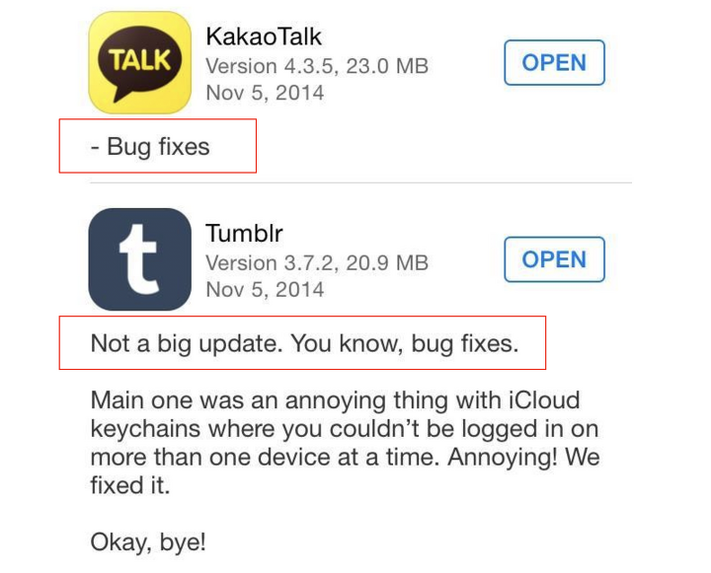
용어 정리
https://github.com/tensorflow/tensorflow/commits/master

Slide 21
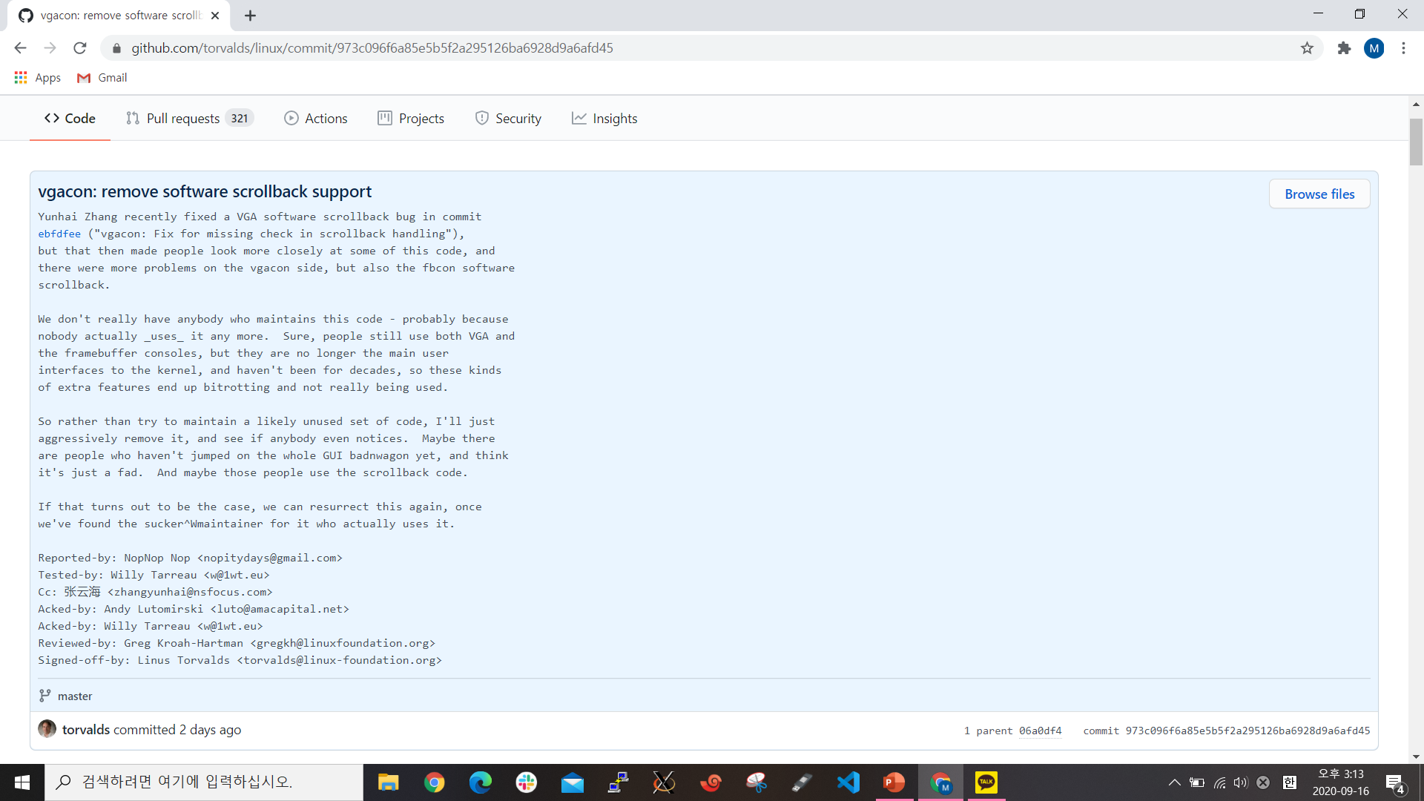
용어 정리
Commit message??

Slide 22
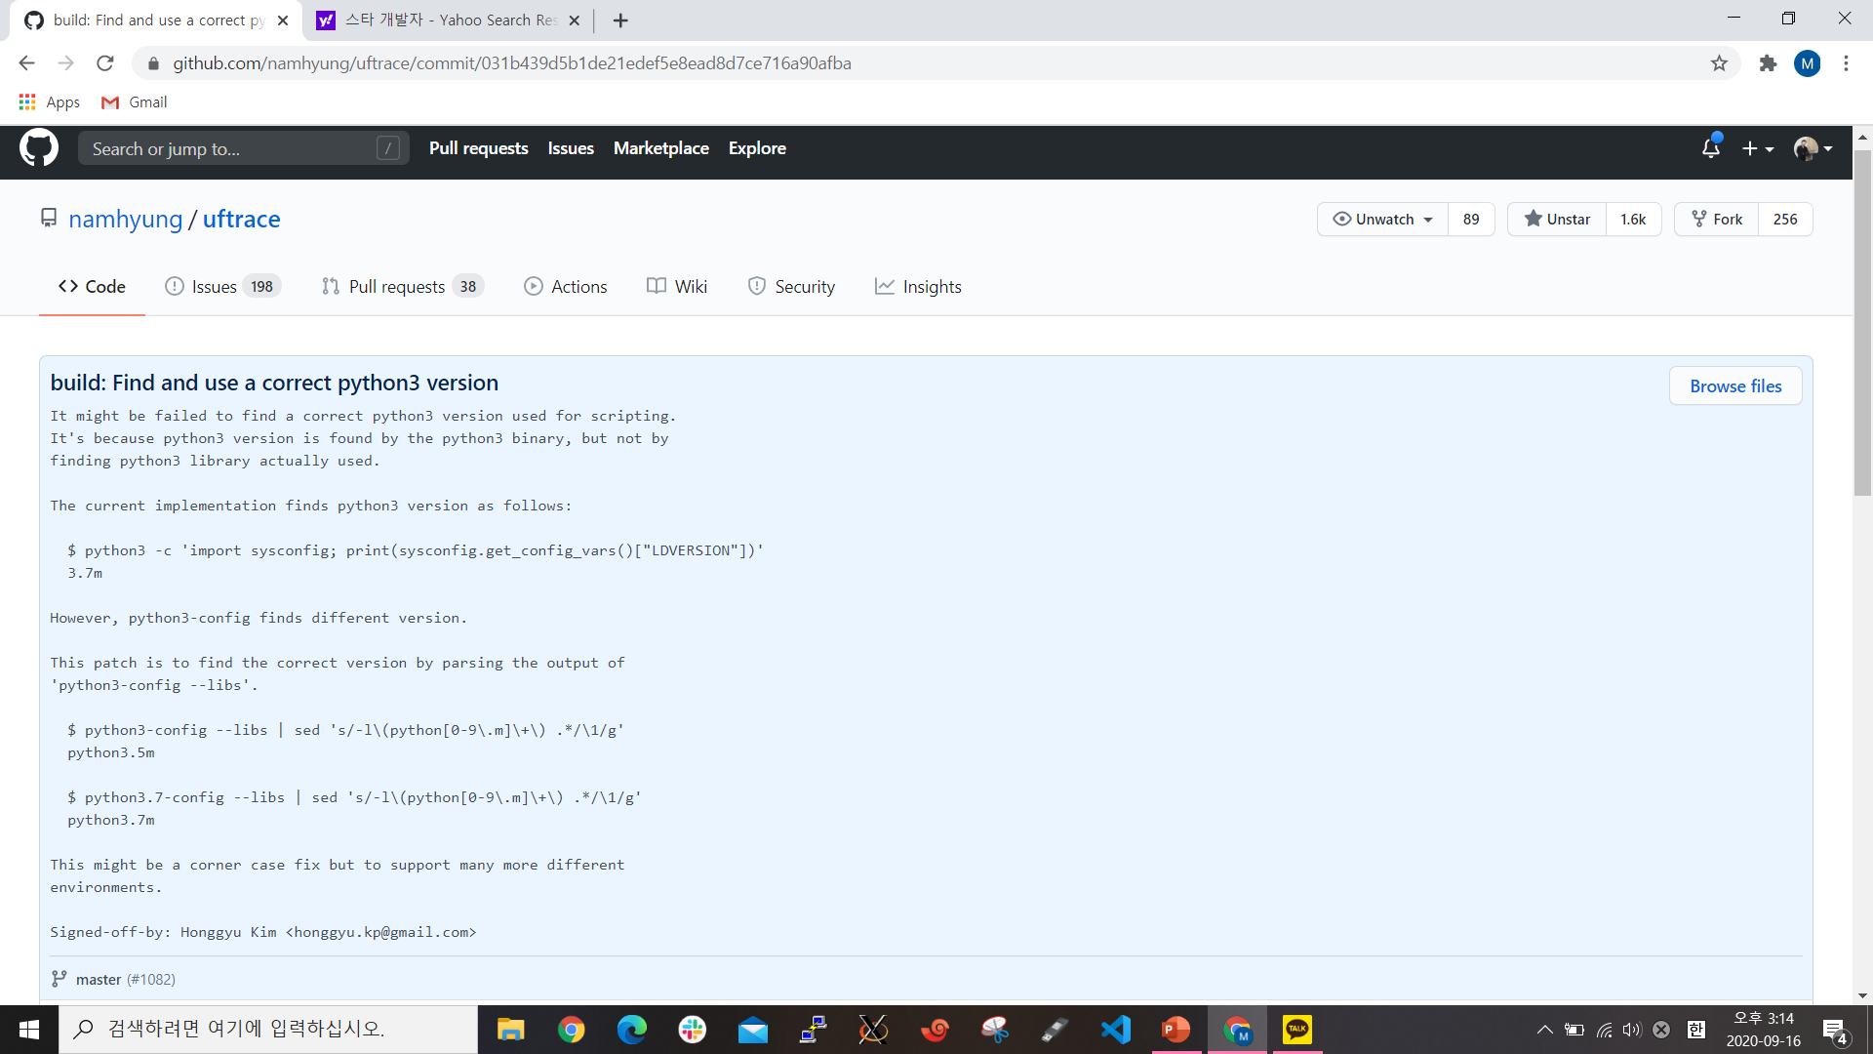
용어 정리
Commit message??

Slide 23
이 밖에
지금부터 이 폴더에서 버전관리 시작할거다!: git init
지금 상황은?: git status
지금까지의 버전은? : git log
a는 b에 비해 뭐가 달라졌어? : git diff a b

Slide 24
실습해봅시다
버전 만들기

Slide 25
복습해봅시다
내 컴퓨터 속
저장소!
(버전들이 담기는 곳)
Working directory (작업공간)
Staging Area
Repository
Version 3.0
Version 2.0
Version 1.0

Slide 26
의문점
git commit 명령어를 통해 버전을 만들면
내 컴퓨터 속 저장소(=local 저장소)에만 저장되는데,
어떻게 다른 사람과 원격으로 협업을 할 수가 있는 거죠?

Slide 27
의문점
git commit 명령어를 통해 버전을 만들면
내 컴퓨터 속 저장소 (=local 저장소) 에만 저장되는데,
효율적으로 백업했다고 볼 수 있나요?
노트북에 커피 한 번 쏟으면 말짱 꽝인데?

Slide 28

Solution
각자의 컴퓨터에만 존재하는
버전(Local에서 만들어준 버전)을 저장/관리해주는 서비스
개발자 취업 필수 포트폴리ㅇ..

Slide 29
용어 정리
github에 코드를 업로드한다

Slide 30
용어 정리
github에 코드를 업로드한다

Slide 31
용어 정리
github에 코드를 push한다

Slide 32
용어 정리
github에 코드를 push한다

Slide 33
용어 정리
원격저장소에 코드를 push한다

Slide 34


Github에 코드를 밀어넣는다?
Repository
인터넷 세상 어딘가의
(Github가 관리하는) 컴퓨터
“Local 저장소”
내 컴퓨터
“원격 저장소”
(= remote 저장소)
Working directory
Staging Area
Repository
Version 3.0
Version 2.0
Version 1.0

Slide 35
Github에 코드를 밀어넣는다?
Repository
인터넷 세상 어딘가의
(Github가 관리하는) 컴퓨터
내 컴퓨터
Working directory
Staging Area
Repository
Version 3.0
Version 2.0
Version 1.0

Slide 36
Github에 코드를 밀어넣는다?
Repository
인터넷 세상 어딘가의
(Github가 관리하는) 컴퓨터
내 컴퓨터
Working directory
Staging Area
Repository
Version 3.0
Version 2.0
Version 1.0

Slide 37
Github에 코드를 밀어넣는다?
Repository
인터넷 세상 어딘가의
(Github가 관리하는) 컴퓨터
“Local 저장소”
내 컴퓨터
“원격 저장소”
(= remote 저장소)
Working directory
Staging Area
Repository
Version 3.0
Version 2.0
Version 1.0

Slide 38
일단..
실습해봅시다
Github 둘러보기
Notes:
Github 커뮤니티 기능
프로젝트 둘러보기
저장소 만들기
코드 밀어넣기

Slide 39
원격저장소와의 상호작용

Slide 40
원격 저장소와의 상호작용
내 컴퓨터와 연결된 원격 저장소 조회하기
내 저장소 내용 원격으로 밀어넣기
원격 저장소 내용 내 저장소로 당겨오기
원격 저장소 내용 내 저장소로 복사하기

Slide 41
Github에 코드를 밀어넣는다?
Repository
인터넷 세상 어딘가의
(Github가 관리하는) 컴퓨터
“원격 저장소”
(= remote 저장소)
내 컴퓨터(local repository)는 지금 여기, 내 눈앞에 있는데,
인터넷 세상 어딘가에 있는 원격 저장소(remote repository)는
어디에 있는줄 어떻게 알고
내 컴퓨터의 코드를 push하지?

Slide 42
Github에 코드를 밀어넣는다?
Repository
인터넷 세상 어딘가의
(Github가 관리하는) 컴퓨터
“원격 저장소”
(= remote 저장소)
원격 저장소에 push하려면 원격 저장소 등록을 해야 한다
$ git remote add <이름> <원격 저장소의 URL>

Slide 43
Github에 코드를 밀어넣는다?
Repository
이제부터 저 원격저장소랑
origin이라는 이름으로
상호작용할거야
내 컴퓨터
https://github.com/ds/ds-test.git
Working directory
Staging Area
Repository
Version 3.0
Version 2.0
Version 1.0

Slide 44
Github에 코드를 밀어넣는다?
Repository
이제부터 저 원격저장소랑
origin이라는 이름으로
상호작용할거야
내 컴퓨터
https://github.com/ds/ds-test.git
Working directory
Staging Area
Repository
Version 3.0
$ git remote add origin https://github.com/ds/ds-test.git
Version 2.0
Version 1.0

Slide 45
원격 저장소와의 상호작용
내 컴퓨터와 연결된 원격 저장소 조회하기
내 저장소 내용 원격으로 밀어넣기
원격 저장소 내용 내 저장소로 당겨오기
원격 저장소 내용 내 저장소로 복사하기

Slide 46
원격 저장소와의 상호작용
내 컴퓨터와 연결된 원격 저장소 조회하기: git remote
내 저장소 내용 원격으로 밀어넣기 : git push
원격 저장소 내용 내 저장소로 당겨오기
원격 저장소 내용 내 저장소로 복사하기

Slide 47
원격 저장소와의 상호작용
내 컴퓨터와 연결된 원격 저장소 조회하기: git remote
내 저장소 내용 원격으로 밀어넣기 : git push
원격 저장소 내용 내 저장소로 당겨오기 : git pull
원격 저장소 내용 내 저장소로 복사하기 : git clone

Slide 48
실습해봅시다
- 원격 저장소와의 상호작용

Slide 49
branch 나누기

Slide 50
Git을 이용한 버전관리의 원칙!
분기를 나누고
각자 작업해서
합친다!

Slide 51
branch 나누기

Slide 52
Branch 를 나눈다
==
여기서 분기를 나눈다

Slide 53
그럼 분기를 왜 나누지?

Slide 54
지금까지 전체적인 웹페이지
레이아웃 잡았으니까,
넌 메뉴바 맡아! 난 로그인기능 맡을게

Slide 55
이 기능을 추가해야할지 말아야 할지
엄청 고민되네.. 일단 테스트 삼아 분기 나눠보자

Slide 56
기능을 시험삼아 추가해보려고
분기를 나누고
각자 작업해서
합친다!

Slide 57
기능을 시험삼아 추가해보려고
여기서부터 역할을 나누어 협업하려고
등등
분기를 나누고
각자 작업해서
합친다!

Slide 58
기능을 시험삼아 추가해보려고
여기서부터 역할을 나누어 협업하려고
등등

Slide 59
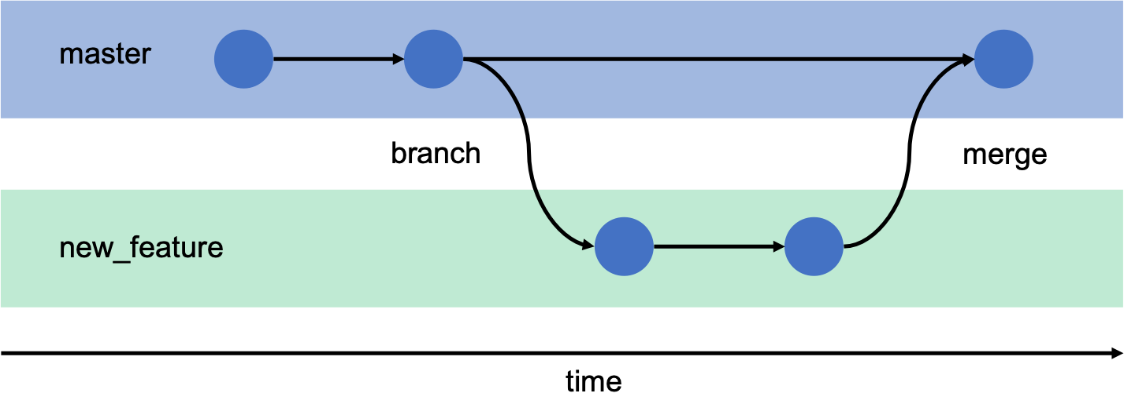
Branch가 필요한 이유
나누고
합친다
각자
작업해서
https://gitbookdown.site/branching-git-branch.html

Slide 60
Branch 명령어
“나누고”
$ git branch [branch 이름]
하나라도 버전이 있는 상태에서 branch 나누어야 합니다

Slide 61
Branch 명령어
“들어가서 각자 작업 후”
$ git checkout [branch 이름]
$ git checkout -b [branch 이름]

Slide 62
Branch 명령어
“합친다”
$ git merge [branch 이름]
“쟤 나한테 합쳐줘”

Slide 63
실습해봅시다
- branch

Slide 64
Branch가 필요한 이유 - 복습
New feature
Master에서
합친다
Commit 2번
https://gitbookdown.site/branching-git-branch.html

Slide 65
공동의 원격 저장소에서
각자 코드를 push하면 그게 협업이다.

Slide 66
협업의 원리를 시나리오별로 알아봅시다

Slide 67
나 혼자 쓰는 Github (원격저장소)
원격 저장소
로컬저장소

Slide 68
여럿이 같이 쓰는 Github (원격저장소)
실시간으로
변할 수 있다!
원격 저장소
로컬저장소
로컬저장소
로컬저장소

Slide 69
협업의 세 가지 시나리오
내 로컬 저장소는 변했는데 원격 저장소는 변함 없는 경우
내 로컬 저장소는 변함 없는데 원격 저장소는 변한 경우
내 로컬 저장소도 변했는데 원격 저장소도 변한 경우

Slide 70
내 로컬 저장소는 변했는데 원격 저장소는 변함 없는 경우
그냥 Push 하면 그만
원격 저장소
변화
로컬저장소
로컬저장소
로컬저장소

Slide 71
내 로컬 저장소는 변함없는데 원격 저장소는 변한 경우
변화
원격 저장소
변화
로컬저장소
로컬저장소
로컬저장소

Slide 72
내 로컬 저장소는 변함없는데 원격 저장소는 변한 경우
$ git pull로 동기화 후 push하기
변화
원격 저장소
변화
변화
변화
변화
로컬저장소
로컬저장소
로컬저장소

Slide 73
내 로컬 저장소 변했는데 원격 저장소도 변한 경우
변화
원격 저장소
변화
변화
로컬저장소
로컬저장소
로컬저장소

Slide 74
내 로컬 저장소 변했는데 원격 저장소도 변한 경우
Collaborator
pull request 를 통한 merge
rebase

Slide 75
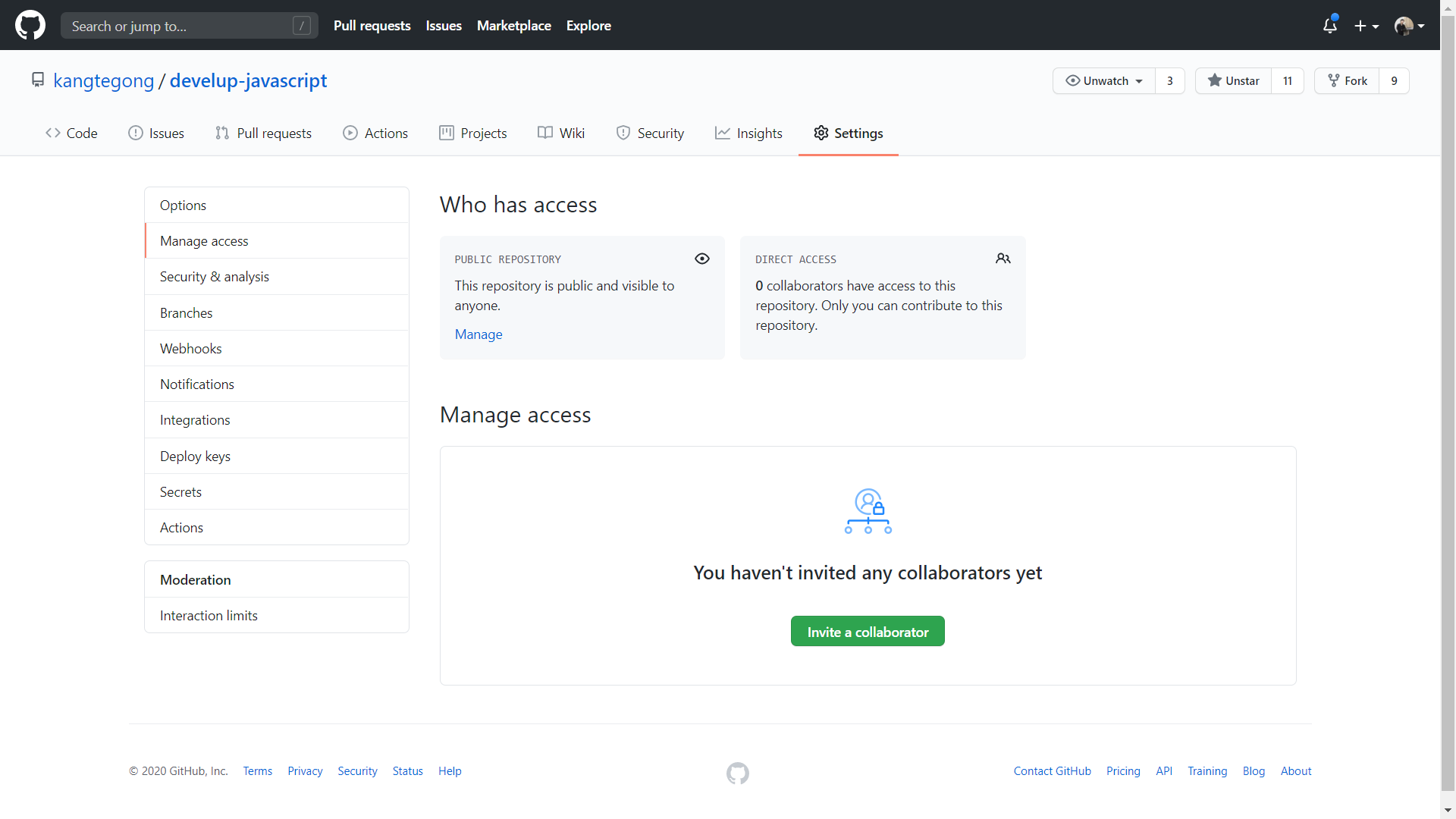
내 로컬 저장소 변했는데 원격 저장소도 변한 경우
Collaborator
pull request 를 통한 merge
rebase

Slide 76
내 로컬 저장소 변했는데 원격 저장소도 변한 경우 – 2. Pull Request
2. Pull Request 보내기
== branch 나눠서 작업 후 요청 보내기

Slide 77
내 로컬 저장소 변했는데 원격 저장소도 변한 경우 – 2. Pull Request
내 계정으로 갖고온다
내 컴퓨터로 코드를 받아온다
새로운 branch (분기)만든다
내가 만든 branch에서 작업을 수행한다
내 계정에 push한다
Pull request

Slide 78
내 로컬 저장소 변했는데 원격 저장소도 변한 경우 – 2. Pull Request
Fork
내 컴퓨터로 코드를 받아온다
새로운 branch (분기)만든다
내가 만든 branch에서 작업을 수행한다
내 계정에 push한다
Pull request

Slide 79
내 로컬 저장소 변했는데 원격 저장소도 변한 경우 – 2. Pull Request
Fork
git clone <url>
새로운 branch (분기)만든다
내가 만든 branch에서 작업을 수행한다
내 계정에 push한다
Pull request

Slide 80
내 로컬 저장소 변했는데 원격 저장소도 변한 경우 – 2. Pull Request
Fork
git clone <url>
git branch <my_branch>
내가 만든 branch에서 작업을 수행한다
내 계정에 push한다
Pull request

Slide 81
내 로컬 저장소 변했는데 원격 저장소도 변한 경우 – 2. Pull Request
fork
git clone <url>
git branch <my_branch>
내가 만든 branch에서 작업을 수행한다
git push origin mybranch
Pull request

Slide 82
내 로컬 저장소 변했는데 원격 저장소도 변한 경우 – 2. Pull Request
Commit
Commit
Commit
Commit
변화
쓰고 싶은 코드 맘껏
내 로컬 저장소
원격저장소
(origin)
내 로컬 저장소
* 저장소의 변화 == 새로운 Commit이 생김

Slide 83
내 로컬 저장소 변했는데 원격 저장소도 변한 경우 – 2. Pull Request
원격저장소
(origin)
내 코드를 받아줘!
내 코드를 원격저장소에 Pull 해줘!
Commit
Commit
Commit
Commit
변화
Pull Request
쓰고 싶은 코드 맘껏
내 로컬 저장소
* 저장소의 변화 == 새로운 Commit이 생김

Slide 84
내 로컬 저장소 변했는데 원격 저장소도 변한 경우 – 2. Pull Request
원격저장소
(origin)
오케이, 승인!
merge!
내 코드를 받아줘!
내 코드를 원격저장소에 Pull 해줘!
Commit
Commit
Commit
Commit
변화
쓰고 싶은 코드 맘껏
내 로컬 저장소
* 저장소의 변화 == 새로운 Commit이 생김

Slide 85
내 로컬 저장소 변했는데 원격 저장소도 변한 경우 – 2. Pull Request
원격저장소
(origin)
내 코드 반영
Commit
Commit
Commit
Commit
변화
쓰고 싶은 코드 맘껏
내 로컬 저장소
* 저장소의 변화 == 새로운 Commit이 생김

Slide 86
문득 드는 생각
않이 데관절 외 이러캐 귀찬케 협업해요..;

Slide 87
문득 드는 생각
협업의 본질은 코드의 논의
충돌 방지
Version Tracking의 중요성

Slide 88
실습해봅시다

Slide 89
협업의 세 가지 시나리오
내 로컬 저장소는 변했는데 원격 저장소는 변함 없는 경우
내 로컬 저장소는 변함 없는데 원격 저장소는 변한 경우
내 로컬 저장소도 변했는데 원격 저장소도 변한 경우

Slide 90
Add commit push
원격 저장소와의 상호작용
Branch 나누기
Pull request 보내기

Slide 91
git, github 더 나아가기
추가 학습자료
git 공식 매뉴얼
https://git-scm.com/book/en/v2
Notes:
되돌리기

Slide 92
git, github 더 나아가기
추가 학습자료
강의 자료 및 문의사항
https://github.com/kangtegong/ds-git
Lecturer github: https://github.com/kangtegong
Email: tegongkang@gmail.com

